Slide 1
访问者（Visitor）模式

Slide 2
abstract class Person
{
protected string action;
public string Action
{
get { return action; }
set { action = value; }
}
//得到结论或反应
public abstract void GetConclusion();
}

Slide 3
class Man : Person
{
public override void GetConclusion()
{
if (action == "成功")
{
Console.WriteLine("{0}{1}时，背后多半有一个伟大的女人。", this.GetType().Name, action);
}
else if (action == "失败")
{
Console.WriteLine("{0}{1}时，闷头喝酒，谁也不用劝。", this.GetType().Name, action);
}
else if (action == "恋爱")
{
Console.WriteLine("{0}{1}时，凡事不懂也要装懂。", this.GetType().Name, action);
}
}
}

Slide 4
class Woman : Person
{
public override void GetConclusion()
{
if (action == "成功")
{
Console.WriteLine("{0}{1}时，背后大多有一个不成功的男人。", this.GetType().Name, action);
}
else if (action == "失败")
{
Console.WriteLine("{0}{1}时，眼泪汪汪，谁也劝不了。", this.GetType().Name, action);
}
else if (action == "恋爱")
{
Console.WriteLine("{0}{1}时，遇事懂也装作不懂。", this.GetType().Name, action);
}
}
}

Slide 5
客户端
static void Main(string[] args)
{
IList<Person> persons = new List<Person>();
Person man1 = new Man();
man1.Action = "成功";
persons.Add(man1);
Person woman1 = new Woman();
woman1.Action = "成功";
persons.Add(woman1);
Person man2 = new Man();
man2.Action = "失败";
persons.Add(man2);
Person woman2 = new Woman();
woman2.Action = "失败";
persons.Add(woman2);

Slide 6
Person man3 = new Man();
man3.Action = "恋爱";
persons.Add(man3);
Person woman3 = new Woman();
woman3.Action = "恋爱";
persons.Add(woman3);
foreach (Person item in persons)
{
item.GetConclusion();
}
Console.Read();
}

Slide 7
访问者（Visitor）模式
访问者模式的目的是封装一些施加于某种数据结构元素之上的操作。一旦这些操作需要修改的话，接受这个操作的数据结构则可以保持不变。

Slide 8
问题提出
System.Collection命名空间下提供了大量集合操作对象。但大多数情况下处理的都是同类对象的聚集。如果针对一个保存有不同类型对象的聚集采取某种操作该怎么办呢？
如果需要针对一个包含不同类型元素的聚集采取某种操作，而操作的细节根据元素的类型不同而有所不同时，就会出现必须对元素类型做类型判断的条件转移语句。
解决方案：
  使用访问者模式

Slide 9
问题提出
在面向对象系统的开发和设计过程，经常会遇到一种情况就是需求变更（Requirement Changing）。
Visitor模式则提供了一种解决方案：将更新（变更）封装到一个类中（访问操作），并由待更改类提供一个接收接口，则可达到效果。

Slide 10
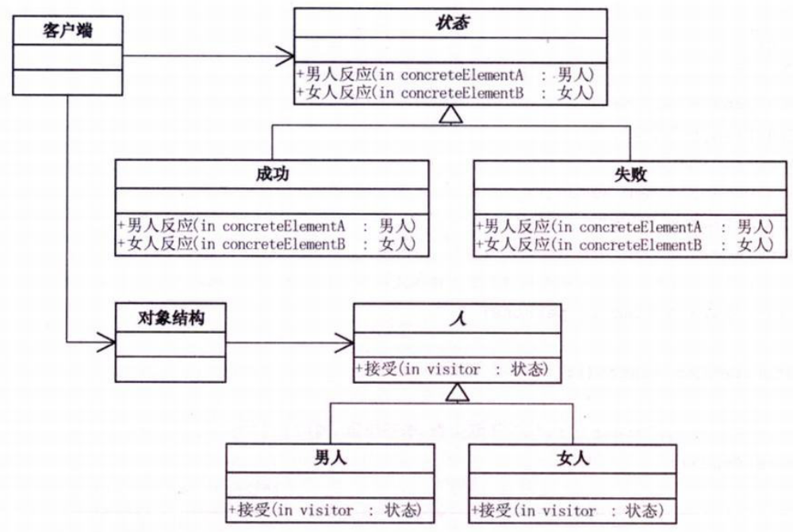

Slide 11
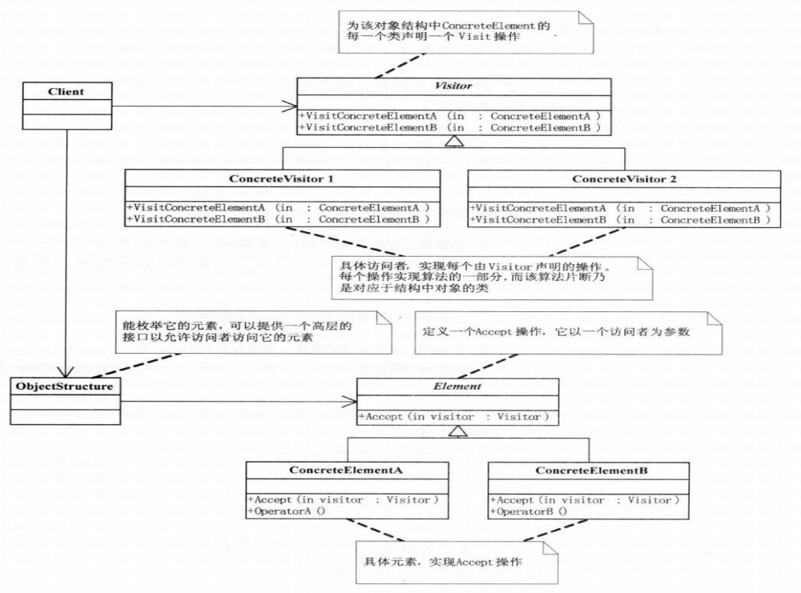
具体访问者的数目与具体节点的数目没有任何关系

Slide 12
访问者模式
访问者模式适用于数据结构相对稳定的系统，它把数据结构和作用于结构上的操作之间的耦合解脱开，使得操作集合可以相对自由地演化。
数据结构的每一个节点都可以接受一个访问者的调用，此节点向访问者对象传入节点对象，而访问者对象则反过来执行节点对象的操作。这样的过程叫做“双重分派”。节点调用访问者，将它自己传入，访问者则将某算法针对此节点执行。
双重分派意味着施加于节点之上的操作是基于访问者和节点本身的数据类型，而不仅仅是其中的一者。

Slide 13
Visitor类
abstract class Visitor
{
public abstract void VisitConcreteElementA
(ConcreteElementA concreteElementA);
public abstract void VisitConcreteElementB
(ConcreteElementB concreteElementB);
}

Slide 14
class ConcreteVisitor1 : Visitor
{
public override void VisitConcreteElementA
(ConcreteElementA concreteElementA)
{
Console.WriteLine("{0}被{1}访问",
concreteElementA.GetType().Name, this.GetType().Name);
}
public override void VisitConcreteElementB
(ConcreteElementB concreteElementB)
{
Console.WriteLine("{0}被{1}访问",
concreteElementB.GetType().Name, this.GetType().Name);
}
}

Slide 15
class ConcreteVisitor2 : Visitor
{
public override void VisitConcreteElementA
(ConcreteElementA concreteElementA)
{
Console.WriteLine("{0}被{1}访问",
concreteElementA.GetType().Name, this.GetType().Name);
}
public override void VisitConcreteElementB
(ConcreteElementB concreteElementB)
{
Console.WriteLine("{0}被{1}访问",
concreteElementB.GetType().Name, this.GetType().Name);
}
}

Slide 16
抽象元素（节点）类
abstract class Element
{
public abstract void Accept(Visitor visitor);
}

Slide 17
class ConcreteElementA : Element
{
public override void Accept(Visitor visitor)
{
visitor.VisitConcreteElementA(this);
}
public void OperationA()
{ }
}

Slide 18
class ConcreteElementB : Element
{
public override void Accept(Visitor visitor)
{
visitor.VisitConcreteElementB(this);
}
public void OperationB()
{ }
}

Slide 19
进行元素的枚举
class ObjectStructure
{
private IList<Element> elements = new List<Element>();
public void Attach(Element element)
{
elements.Add(element);
}
public void Detach(Element element)
{
elements.Remove(element);
}
public void Accept(Visitor visitor)
{
foreach (Element e in elements)
{
e.Accept(visitor);
}}}

Slide 20
客户端
class Program
{
static void Main(string[] args)
{
ObjectStructure o = new ObjectStructure();
o.Attach(new ConcreteElementA());
o.Attach(new ConcreteElementB());
ConcreteVisitor1 v1 = new ConcreteVisitor1();
ConcreteVisitor2 v2 = new ConcreteVisitor2();
o.Accept(v1);
o.Accept(v2);
Console.Read();
}
}

Slide 21
结构对象会遍历它自己所保存的聚集中的所有节点，在本系统中就是节点ConcreteElementA和节点ConcreteElementB。首先ConcreteElementA会被访问到，这个访问是由以下的操作组成的：
  ConcreteElementA对象的Accept方法被调用，并将Visitor1对象本身传入；
  ConcreteElementA对象反过来调用Visitor1对象的访问方法，并将ConcreteElementA对象本身传入；
  Visitor1对象调用ConcreteElementA对象的商业方法VisitConcreteElementA
  从而就完成了双重分派过程，接着，ConcreteElementB会被访问，这个访问的过程和ConcreteElementA被访问的过程是一样的。
因此，结构对象对聚集元素的遍历过程就是对聚集中所有的节点进行委派的过程，也就是双重分派的过程。

Slide 22
讨论
访问者模式的目的是要把处理从数据结构分离出来
访问者模式仅应当在被访问的类结构非常稳定的情况下使用
  换言之，系统很少出现需要加入新节点的情况。如果出现需要加入新节点的情况，那么就必须在每一个访问对象里加入一个对应于这个新节点的访问操作，而这是对一个系统的大规模修改，因而是违背“开一闭”原则的。
访问者模式提供了倾斜的可扩展性设计：方法集合的可扩展性和类集合的不可扩展性。换言之，如果系统的数据结构是频繁变化的，则不适合使用访问者模式。

Slide 23
"开一闭"原则和对变化的封装
面向对象的设计原则中最重要的便是所谓的“开一闭”原则。一个软件系统的设计应当尽量做到对扩展开放，对修改关闭。达到这个原则的途径就是遵循“对变化的封装”的原则。这个原则讲的是在进行软件系统的设计时，应当设法找出一个软件系统中会变化的部分，将之封装起来。
很多系统可以按照算法和数据结构分开，也就是说一些对象含有算法，而另一些对象含有数据，接受算法的操作。如果这样的系统有比较稳定的数据结构，又有易于变化的算法的话，使用访问者模式就是比较合适的，因为访问者模式使得算法操作的增加变得容易。

Slide 24
使用访问者模式的优点和缺点
优点：
  访问者模式使得增加新的操作变得很容易。增加新的操作就意味着增加一个新的访问者类。
  访问者模式将有关的行为集中到一个访问者对象中，而不是分散到一个个的节点类中。

Slide 25
缺点：
  增加新的节点类变得很困难。每增加一个新的节点都意味着要在抽象访问者角色中增加一个新的抽象操作，并在每一个具体访问者类中增加相应的具体操作。
  破坏封装。访问者模式要求访问者对象访问并调用每一个节点对象的操作，这隐含了一个对所有节点对象的要求：它们必须暴露一些自己的操作和内部状态。

Slide 26
本质
预留通路，回调实现

Slide 27
实例
  扩展客户管理的功能（CRM）。
    个人客户、企业客户。
    提出服务申请、客户价值分析、客户对产品偏好分析等。

